Slide 1
Veselības psiholoģijas un pedagoģijas katedras 10 gadi

Slide 2
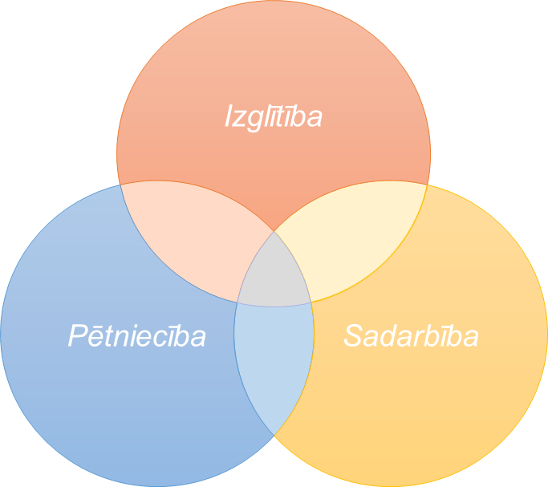
Katedra
Efektīva, profesionāla un radoša komanda, kas kopīgi strādā, lai sagatavotu augsti kvalificētus konkurētspējīgus speciālistus ar psiholoģisko, pedagoģisko un radošo kompetenci, kas attīsta starpprofesionālu sadarbību un darbojas pētniecībā, lai sekmētu uz pierādījumiem balstītu praksi
Katedras darbība ir vērsta uz mūsdienīgas, augstas kvalitātes pētniecības un izglītības īstenošanu psiholoģiskajā palīdzībā (tostarp psiholoģijā, mākslas terapijā) un pedagoģijā veselības aprūpes kontekstā, bagātinot šo saturu ar starptautiskajos kontaktos un sadarbībā gūtajiem rezultātiem un pieredzi.

Slide 3
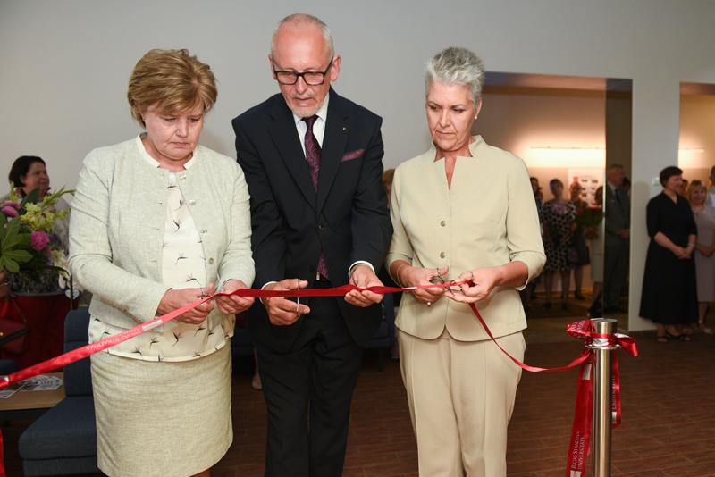
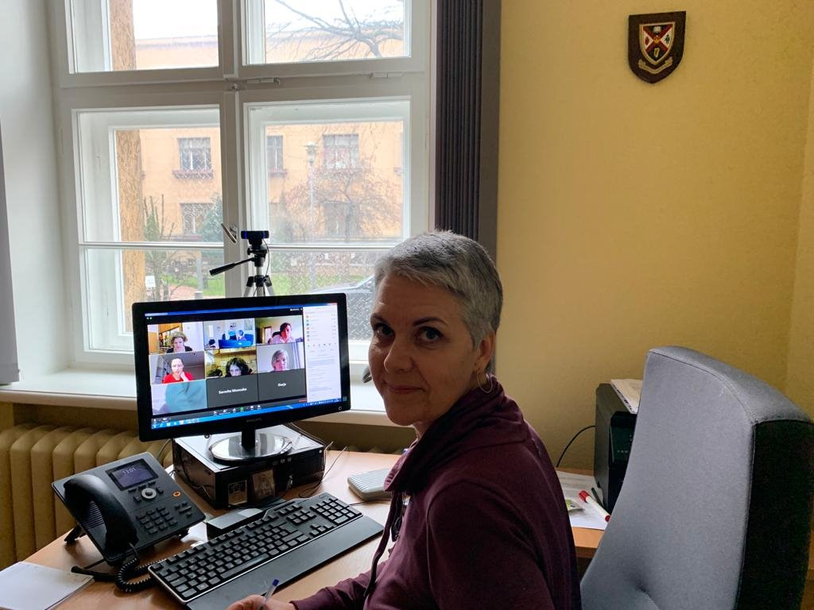
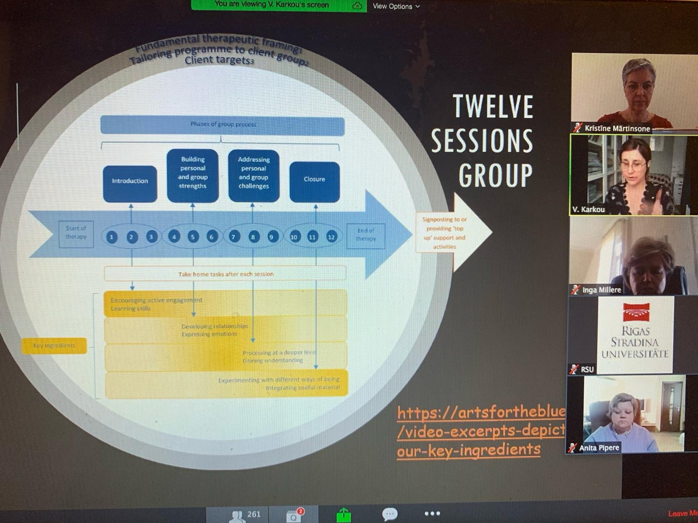
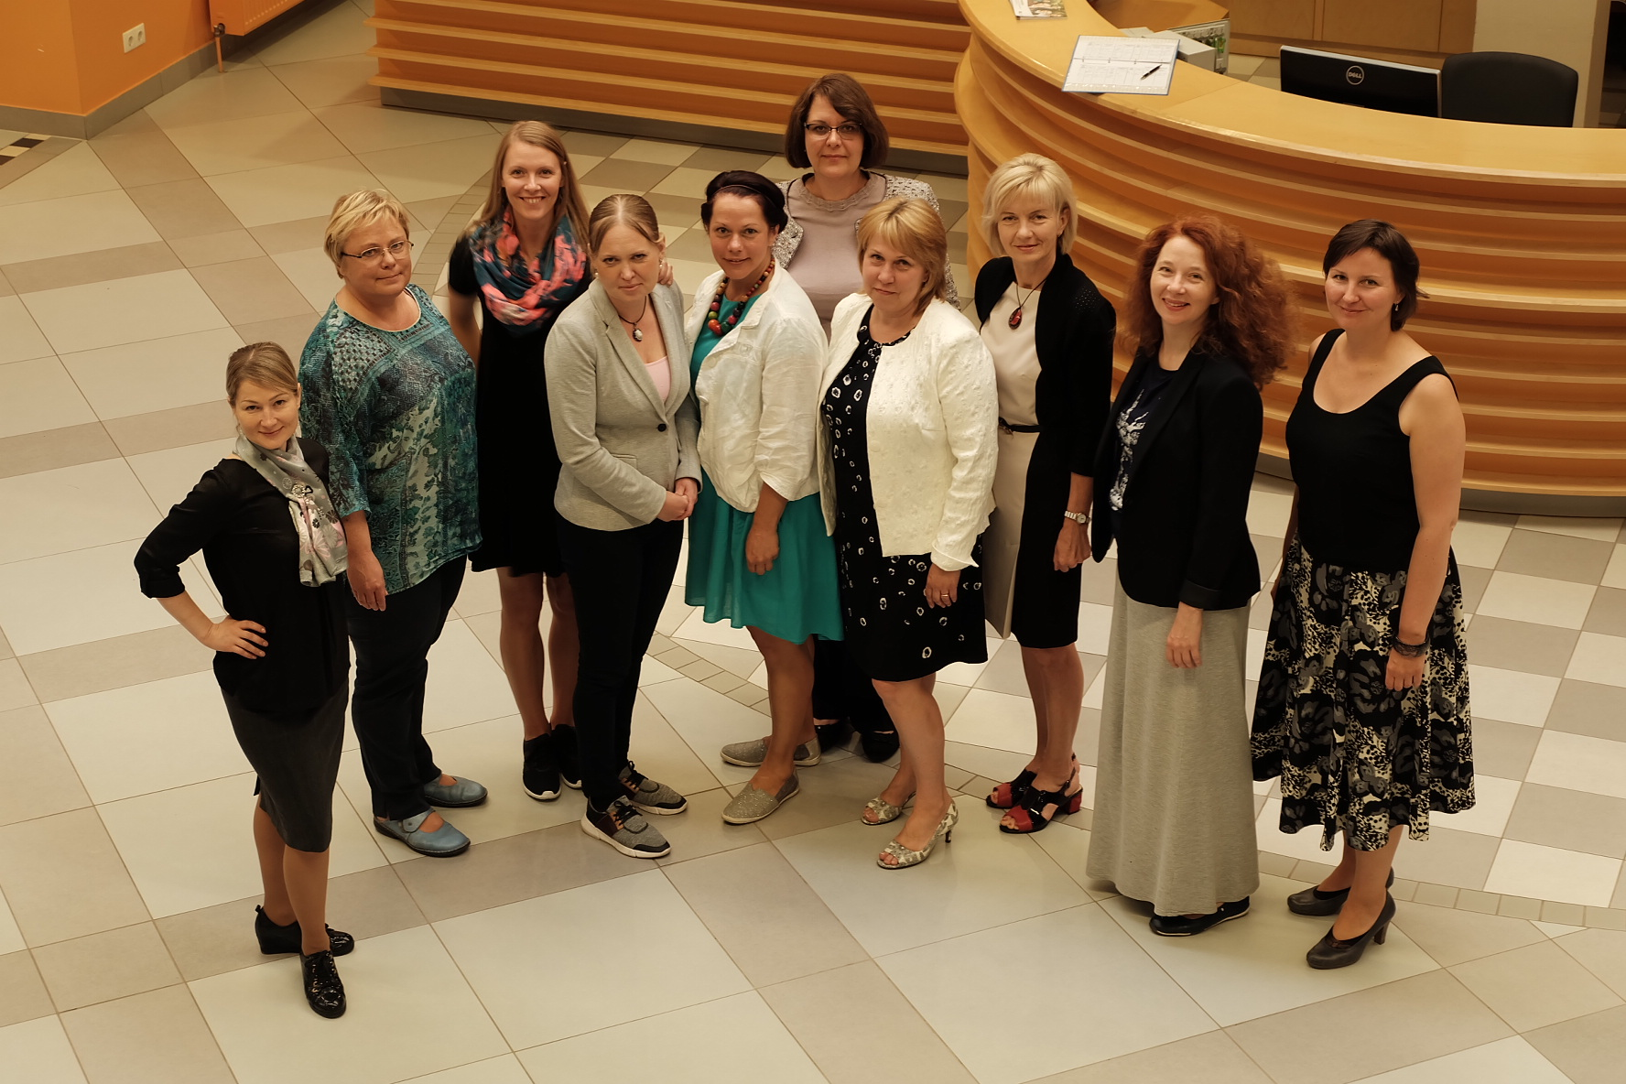
Laika līnija
Veselības psiholoģijas un pedagoģijas katedra (VPUPK)
Māszinību fakultāte, Mākslas terapijas akadēmiskā skola
VPUPK mācību telpu atklāšana J. Asara ielā 5
Psiholoģiskā palīdzība / pētniecība
Covid-19 laikā
Psiholoģijas un mākslu terapijas docētāju grupa
2009
2014
2020
2024
2006
2019
Rehabilitācijas fakultāte, Sporta, uztura un pedagoģijas katedra
Pirmā lekcija Zoom, pirmā konference Zoom

Slide 4
Katedras mērķi
nodrošināt kvalitatīvu studiju kursu īstenošanu, kas atbilst aktuālajām psiholoģijas, veselības aprūpes un pedagoģijas nozares prasībām un veicina studējošo profesionālo un personisko attīstību;
attīstīt un uzturēt izcilību zinātniski pētnieciskajā darbā, iesaistot studējošos, personālu, zinātniekus un nozares speciālistus, nodrošinot kvalitatīvu un ilgtspējīgu zināšanu apmaiņu, kā arī studiju un pētniecības vienotību;
pildīt Universitātes kopīgos uzdevumus, lai nodrošinātu rezultatīvo kritēriju sasniegšanu.

Slide 5
Katedras uzdevumi
īstenot zinātniski pētniecisko darbību;
īstenot mācību metodisko darbu psiholoģiskajā palīdzībā (psiholoģija, mākslas terapija) un pedagoģijā;
attīstīt un uzturēt starptautisko un vietējo sadarbību ar citām augstskolām, darba devējiem un sociālajiem partneriem;
sniegt konsultācijas un ekspertīzi par psiholoģiskās palīdzības un pedagoģijas jautājumiem;
sekmēt katedras personāla kvalifikācijas paaugstināšanu.

Slide 6
Personāls
2023./2024. ak. gadā
Štata docētāji
18
Viesprofesori
2
Pieaicinātie docētāji
30
Atbalsta personāls
3
Profesori
2
Docenti
5
Lektori, asistenti
11
Vadošie pētnieki
3
Doktora grāda pretendenti
4
Doktoranti
2
LZP eksperta statusi
11
8 LZP eksperti psiholoģijā​
1 LZP eksperts veselības un sporta zinātnēs​
1 LZP eksperts izglītības zinātnēs​
1 LZP eksperts humanitārajās un mākslas zinātnēs
10 gadu laikā katedrā pamatdarbā strādājuši kopumā 31 docētājs un 3 viesprofesori

Slide 7
Pētniecība

Slide 8
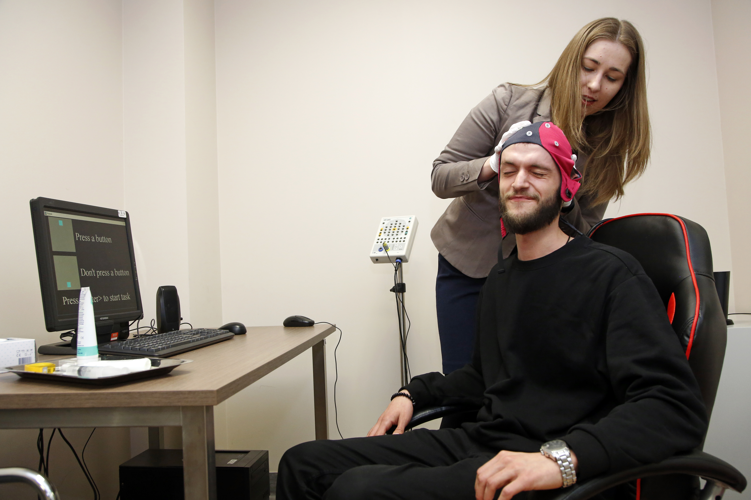



Zinātnes projekti
18
projekti
Elektroencefalogrāfijas process
UN CITI
LKPT izstrāde un adaptācija

Slide 9







Publikācijas 27 žurnālos
52
32 SCOPUS
41 Web of Science

Slide 10
Dalība starptautiskās konferencēs
Dalība 38 konferencēs, no kurām visbiežāk apmeklētas:
International Congress of Psychology;
Annual Conference of the European Health Psychology Society;
European Congress of Psychology;
RSU Research Week:
International Interdisciplinary Conference PLACES;
Society. Health. Welfare. International Multidisciplinary Research Conference;
Knowledge for Use in Practice.

Slide 11
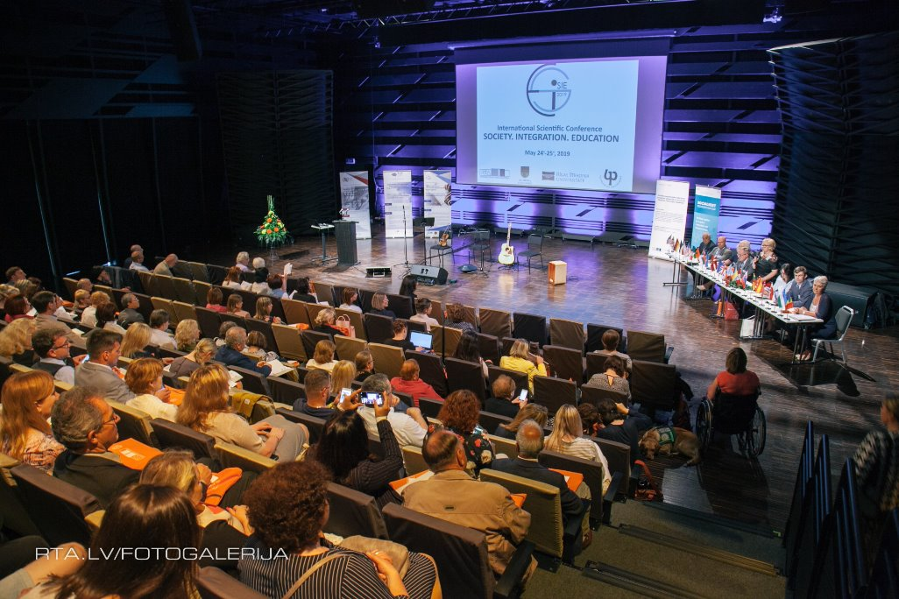
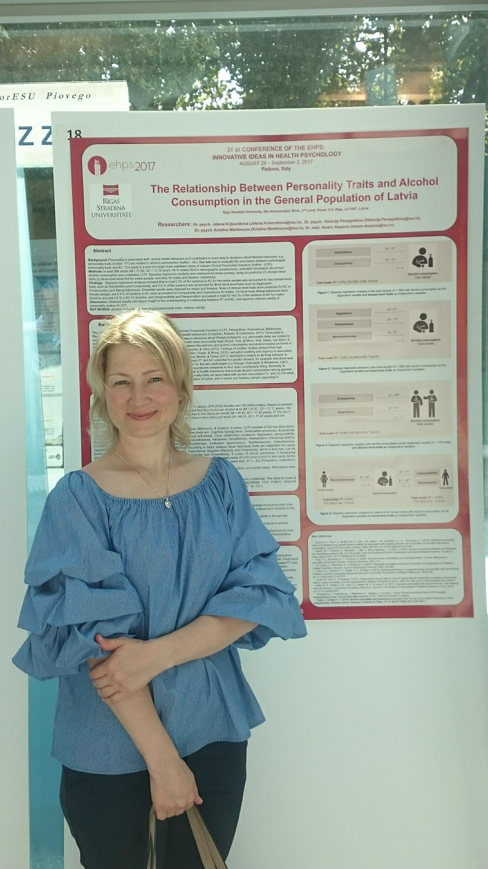
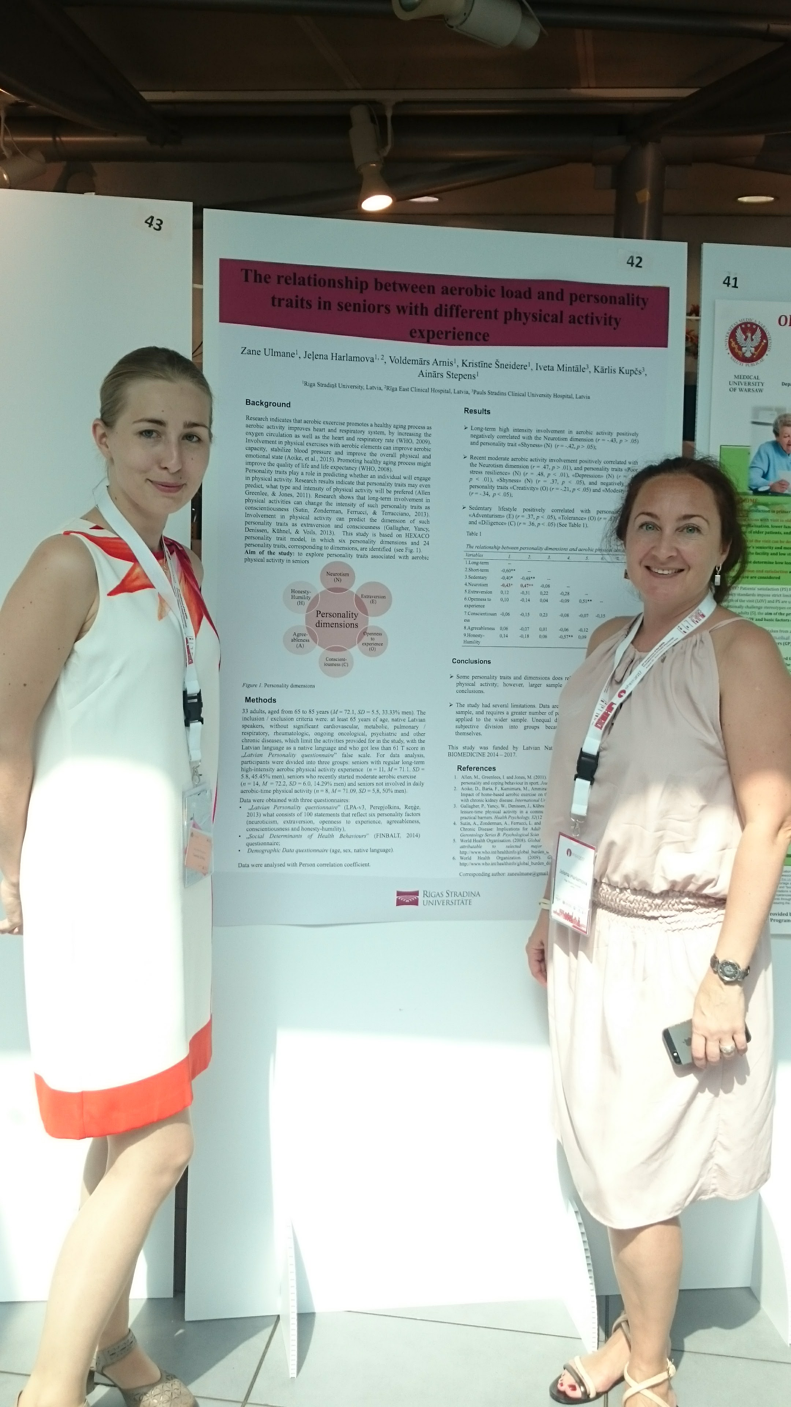
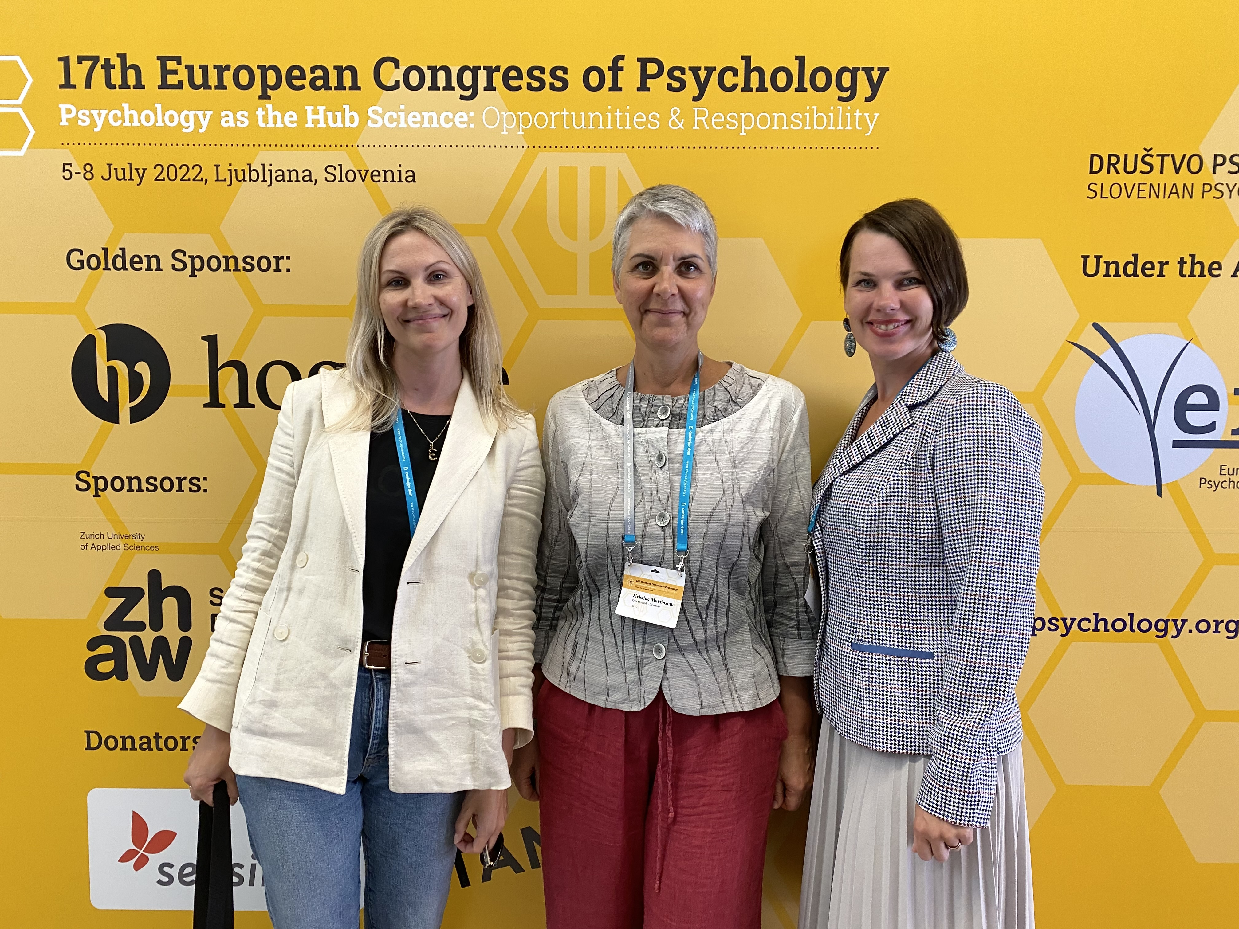
European Health Psychology Society 31. konference, 2017. gads, Itālija

Slide 12
Izglītība: mācību darbs

Slide 13
2014./2015. ak.g.
2023./2024. ak.g.
5
5
Docētāju dalība tālākizglītībā (2014 – 2024)
3755
ak.st.
Studiju virzienu skaits
17
28
Studiju programmu skaits
97
96
Studiju kursu skaits
8221,50
12708
Katedras kopējais slodzes apjoms padarīto darbu vienībās

Slide 14
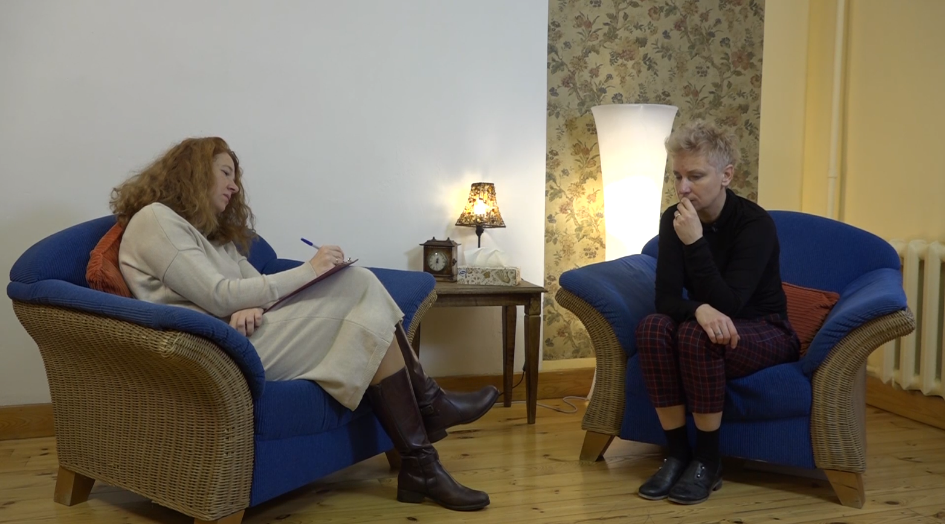


Dalība projektos studiju kvalitātei
14
projekti
UN CITI
Prasmju demonstrācija (video ieraksts). Pārvaldības procesu pilnveide un studiju programmu satura modernizācija Rīgas Stradiņa universitātē (ESF SAM projekts), 2022. gads

Slide 15
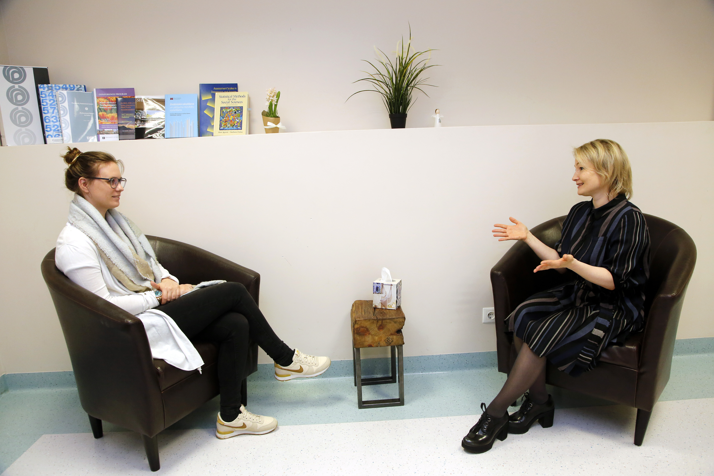
>50 prakšu vietas studentiem
Psiholoģiskās konsultēšana, 2019. gads

Slide 16
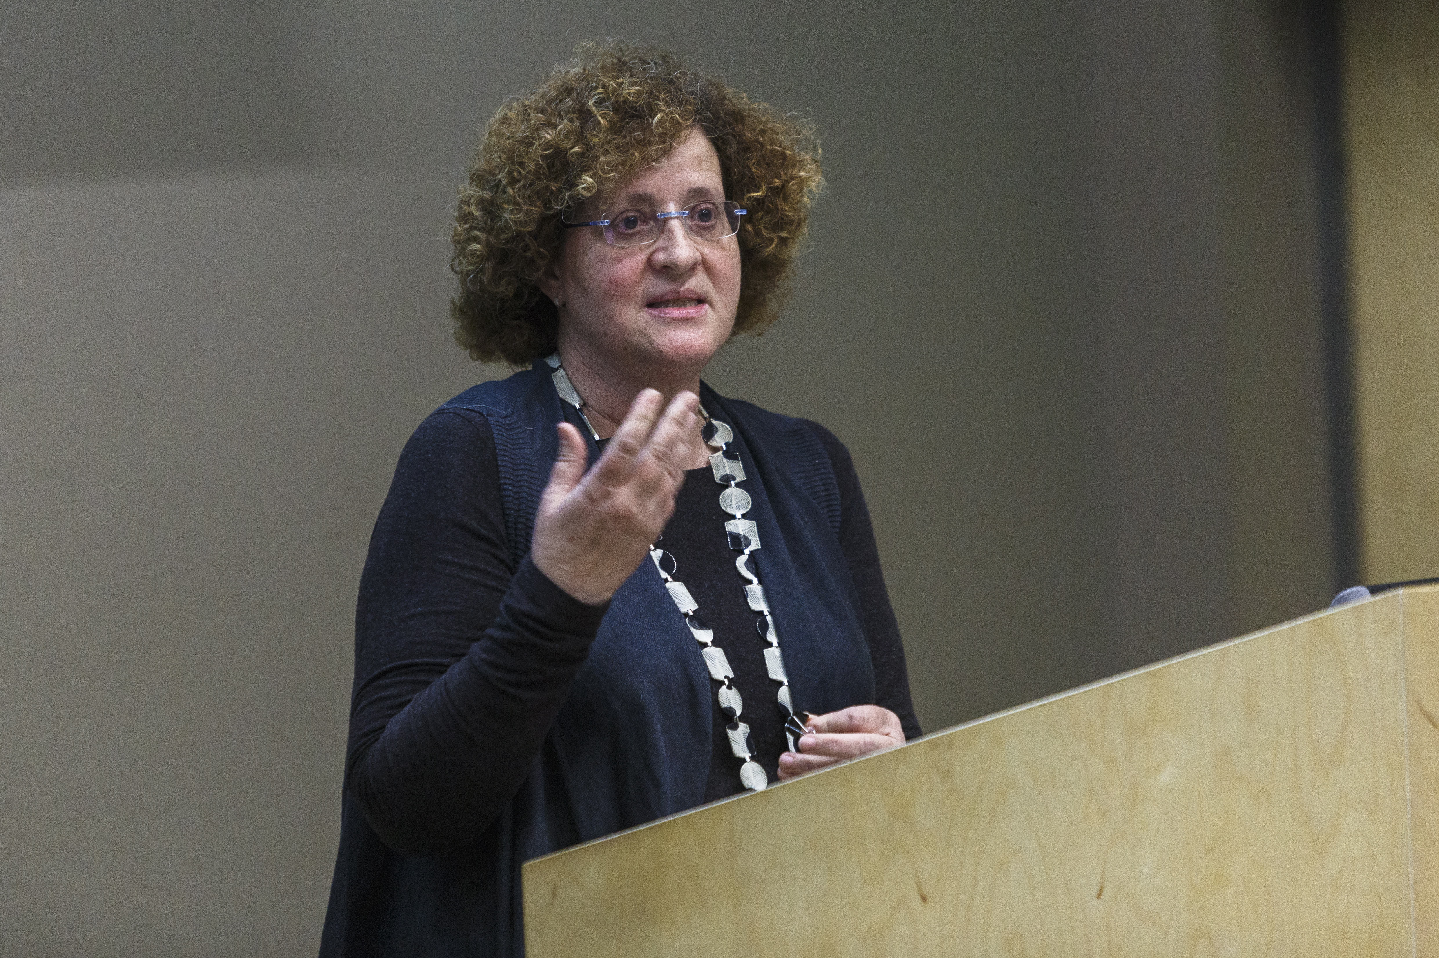
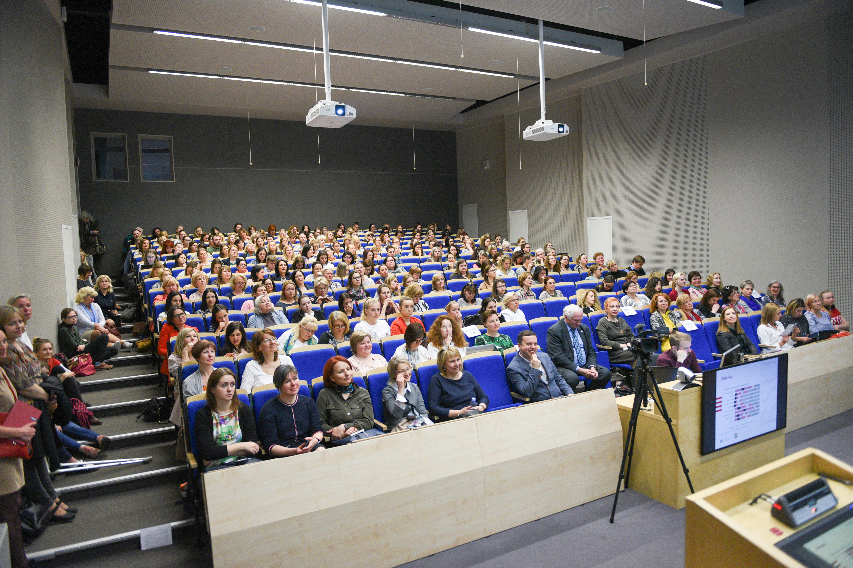
Zinātne mācību darbā
Veselības un personības attīstība: starpdisciplinārā pieeja (2015 - 2024)
>8000
reģistrētu apmeklētāju
586
prezentācija
72
vieslektori
2017. gada konference, prof. Efrat Neter
no 19 valstīm
2019. gada konference

Slide 17

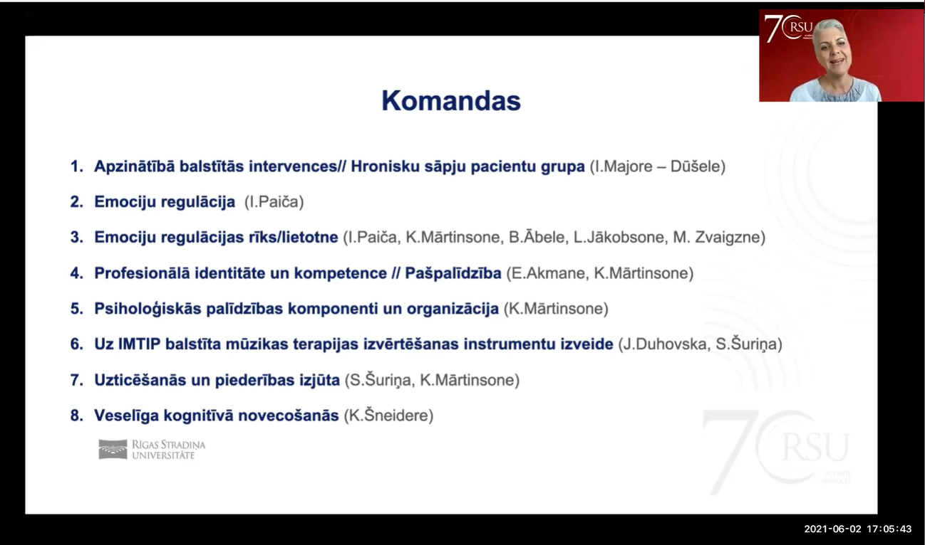
Zinātne mācību darbā
VIP Psiholoģiskā palīdzība un pašpalīdzība
271
students
19
publikācijas
91
Ziņojums starptautiskās konferencēs
2020./2021. ak. gada rudens semestra ieskaite VIP kursā

Slide 18
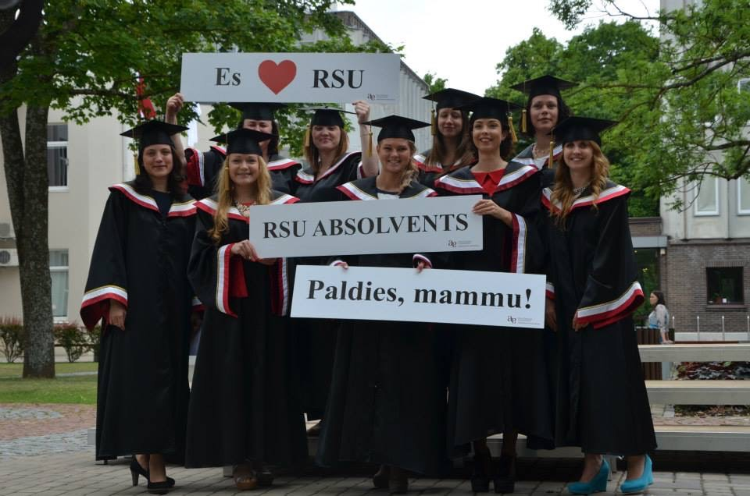
Aizstāvētie maģistra darbi:
120 veselības psiholoģijā
140 mākslas terapijā
46 supervīzijā
Veselības psiholoģijas maģistra programmas izlaidums 2015. gads

Slide 19
Sadarbība un tīklošanās

Slide 20
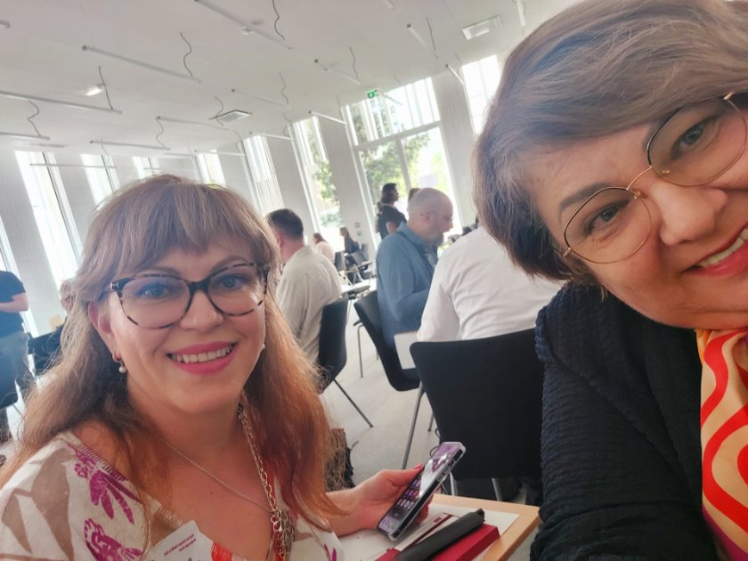

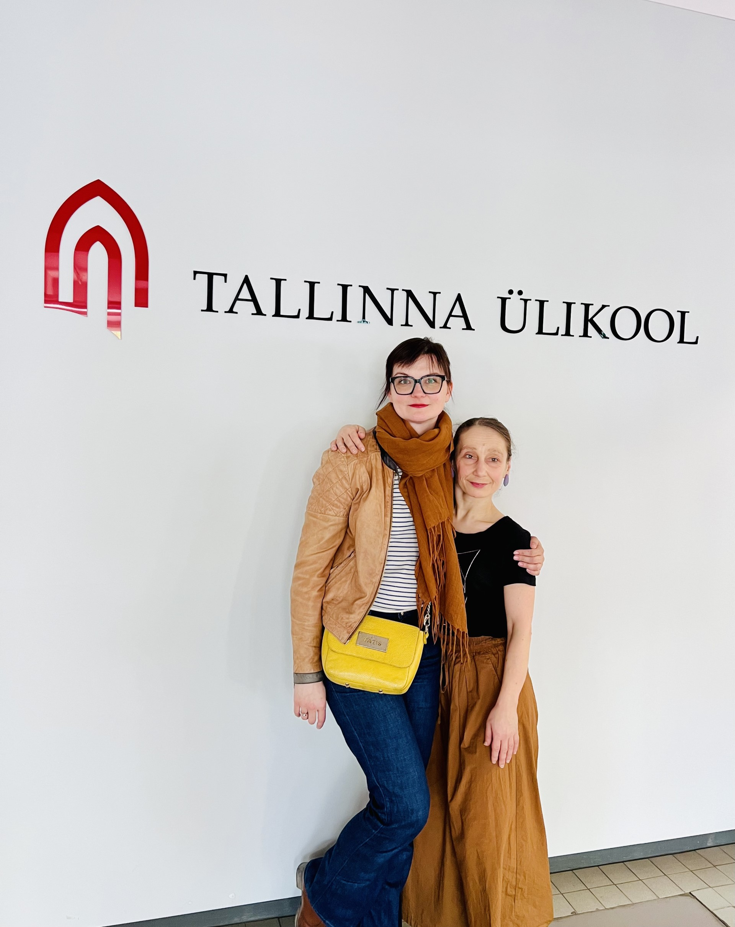
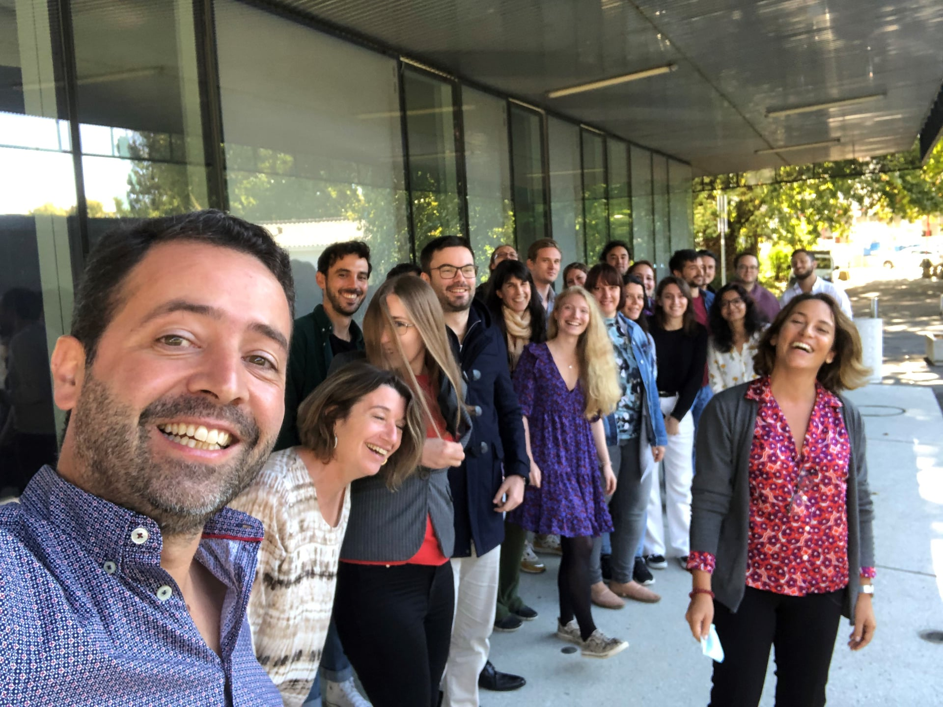


International Research WeekParīzē 2023. gadā.
Horizon brokerēšanas pasākums Parīzē 2023. gadā
11
projekti
Erasmus+ viesdocešānas brauciens uz Tallinas Universitāti
UN CITI
CAJAL organizētā mācību skola Aging Neuroscience 2021. gadā

Slide 21






Dalība starptautiskajās organizācijās
Katedras docētāji darbojas 8 organizāciju valdēs
Eiropas veselības psiholoģijas savienība
Eiropas drāmas terapijas federācija
Eiropas deju un kustību terapijas asociācija
Eiropas mākslu terapijas izglītības konsorcijs
Eiropas mākslas terapijas federācija
Eiropas mūzikas terapijas konfederācija
Eiropas nacionālo supervizoru organizāciju apvienība
Starptautiskā novecošanās federācija

Slide 22
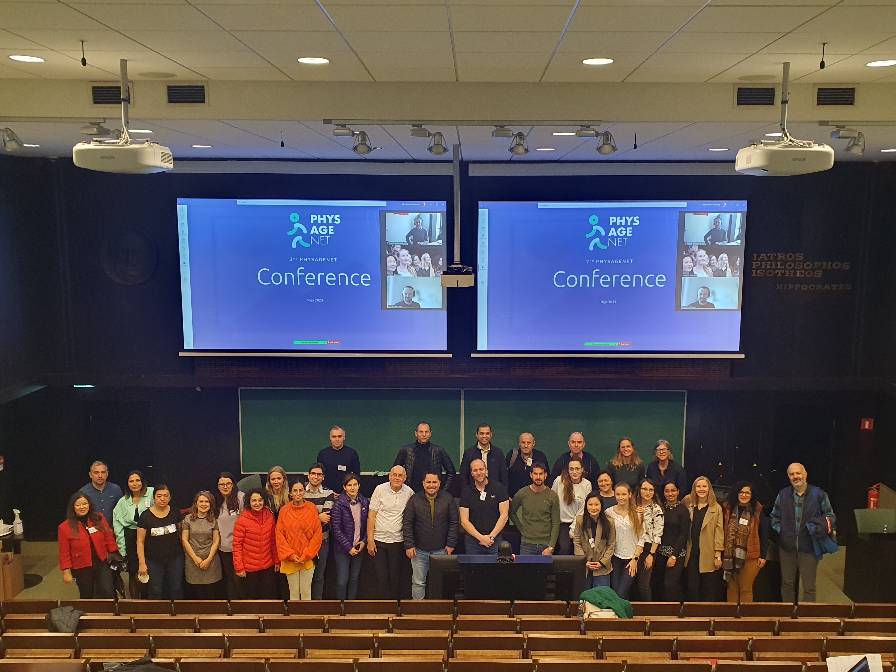
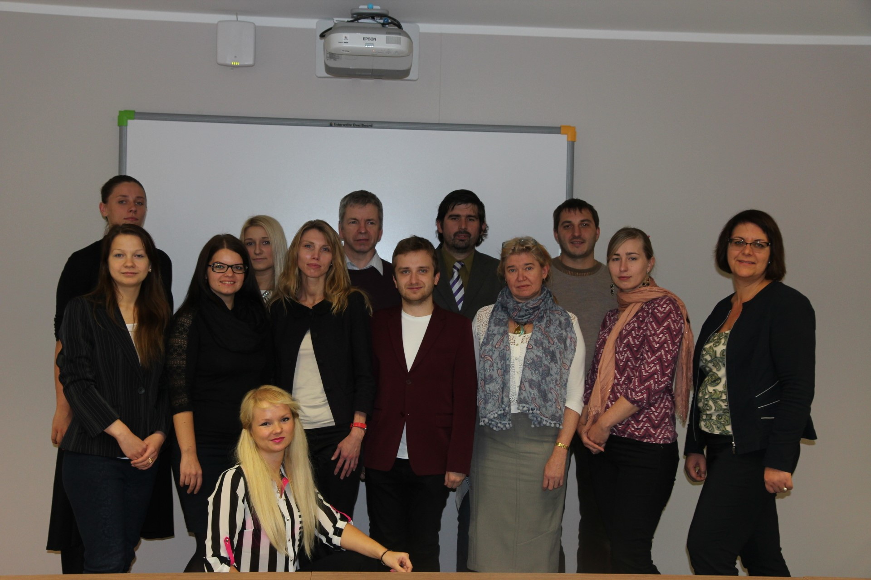
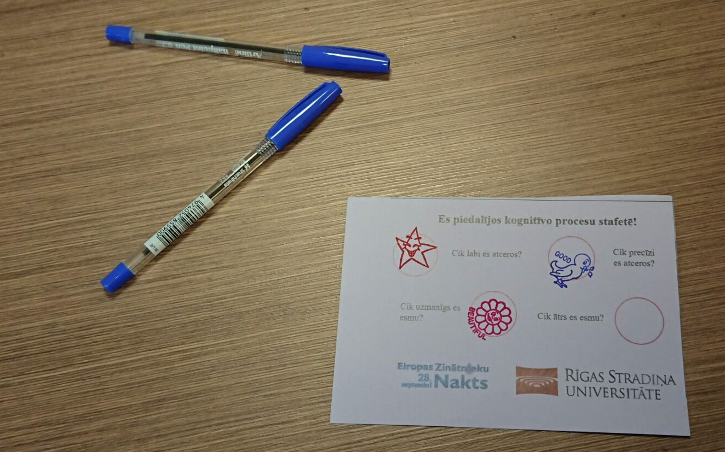
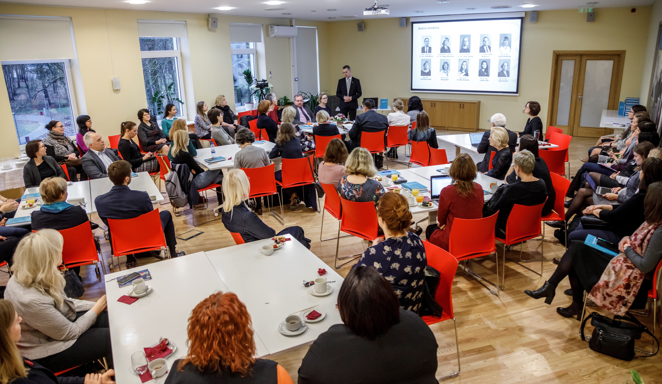
Sadarbības pasākumi Latvijā
Psiholoģijas dienas
Mākslu terapijas dienas
Supervīzijas dienas
Konferences
Veselības ekspresis
Zinātnieku brokastis
Zinātnieku nakts
COST Action konference: Network on Evidence-Based Physical Activity in Old Age 2023. gads
Psiholoģijas dienas 2014. gads
Zinātnieku brokastis 2019. gads
Kognitīvo procesu stafete, Zinātnieku nakts 2019. gads

Slide 23
Lepojamies

Slide 24
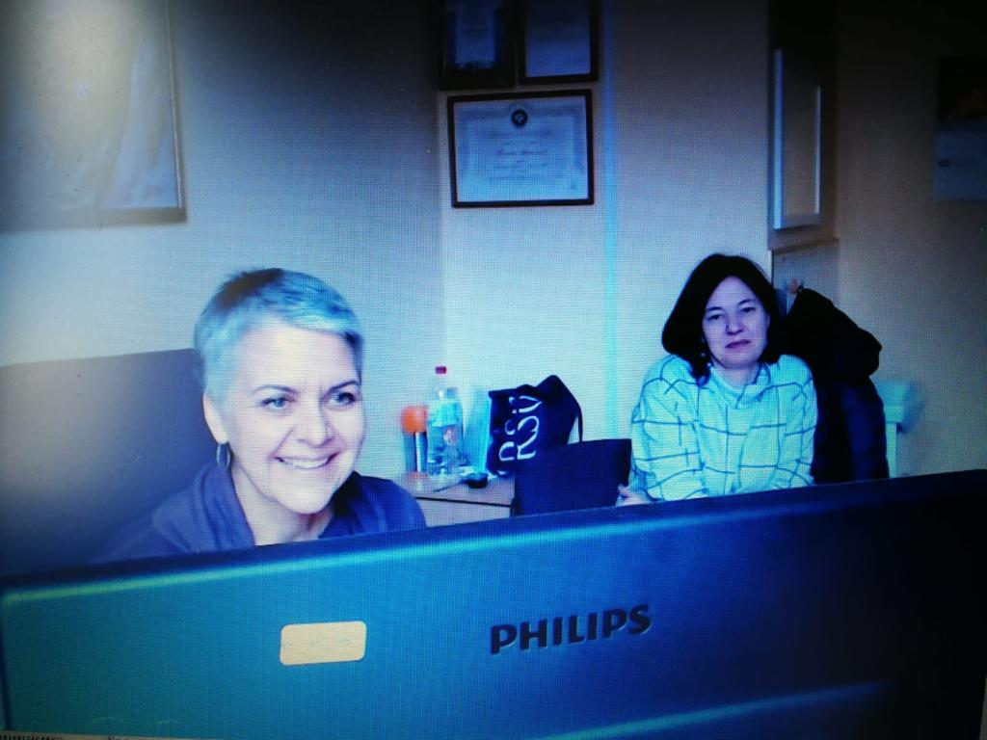
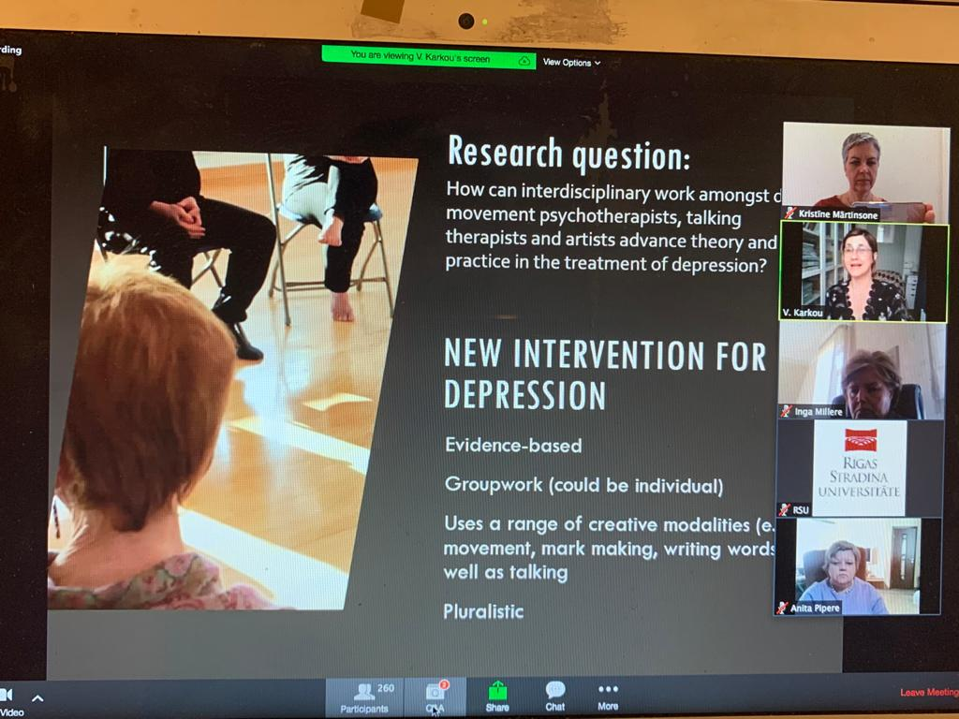
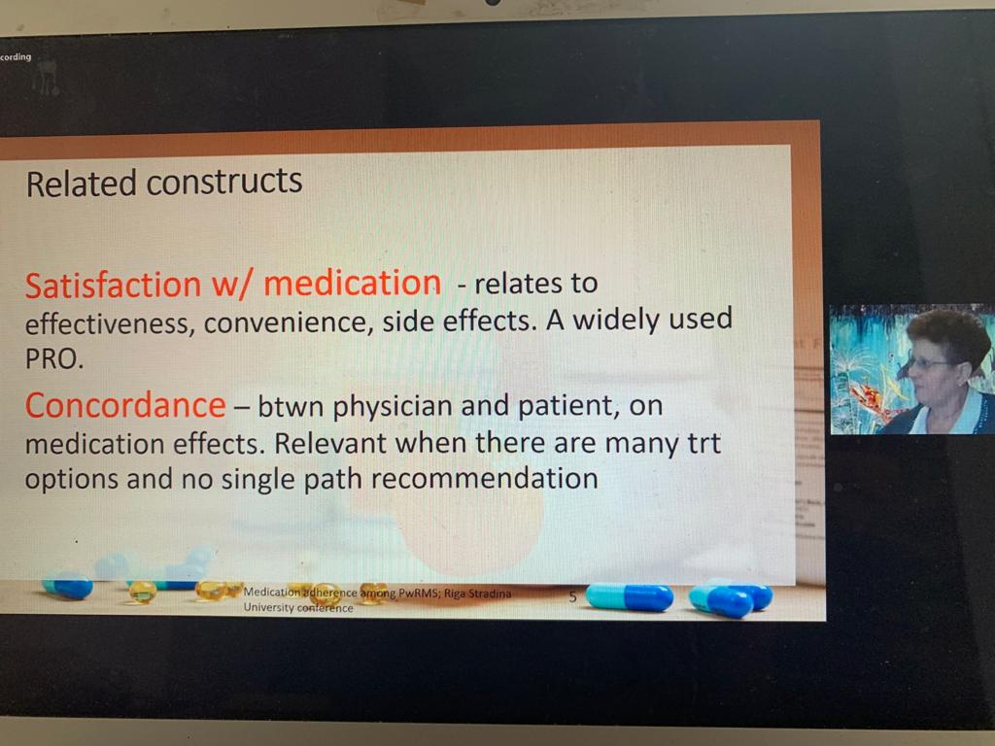
2020. gada 27. - 29. aprīlis, pirmā konference Zoom platformā
Prof. Vicky Karkou
Prof. Efrat Neter

Slide 25
















34
IZDEVUMI

Slide 26
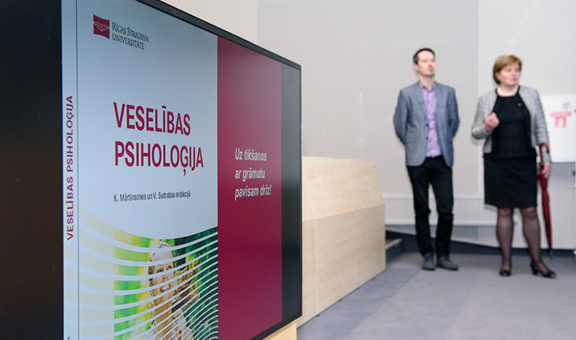
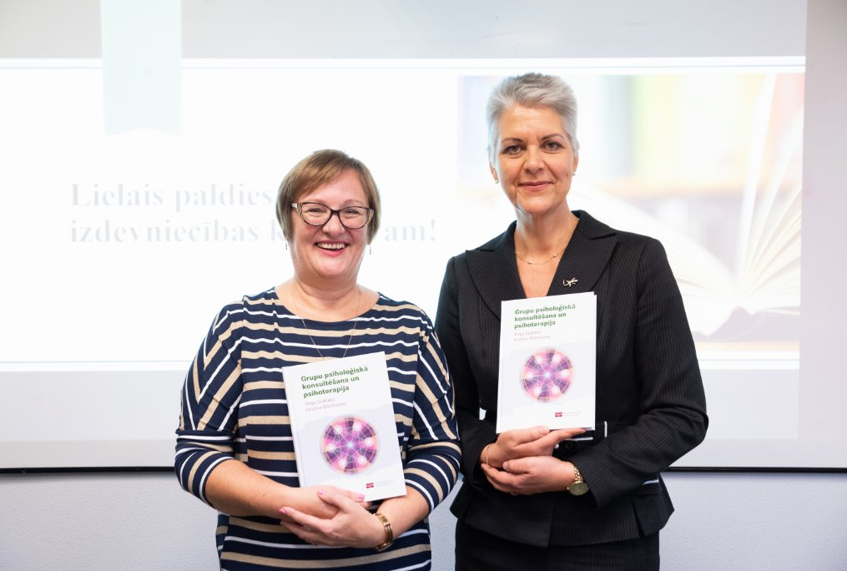
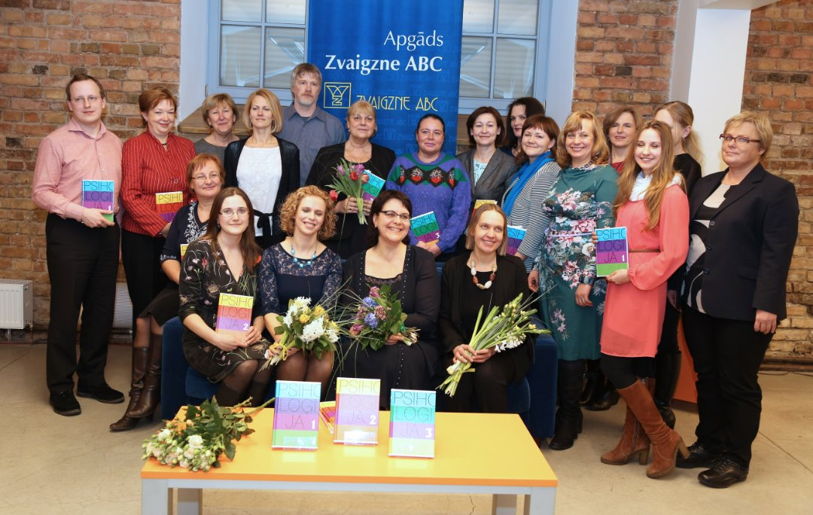
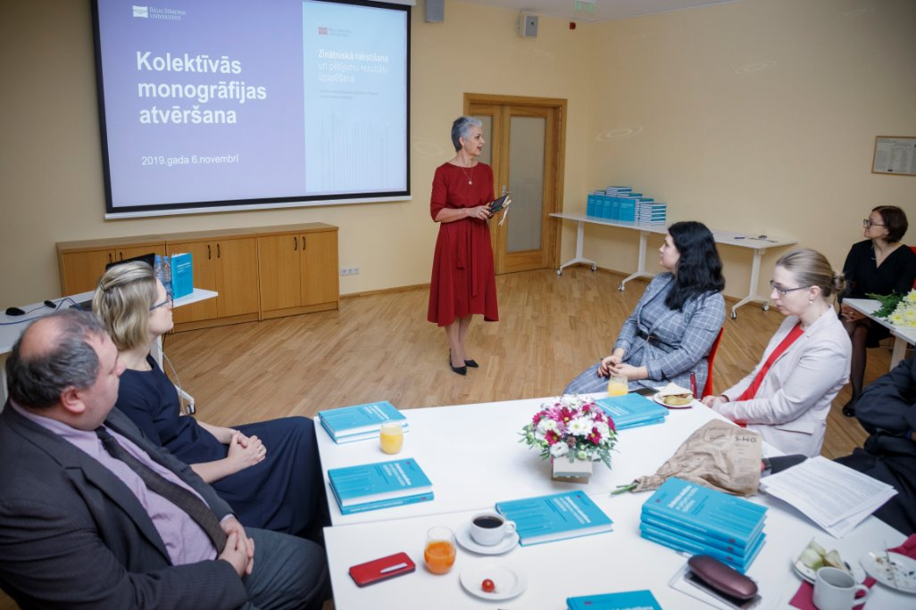

Slide 27
Katedras docētājas ir goda biedres 5 profesionālajās organizācijās.
7 profesionālo apvienību atzinības:
2 Latvijas Psihologu biedrības balvas “Gada psihologs” par ieguldījumju psihologa profesijas attīstībā;
2 balvas “Gada jaunais zinātnieks”;
1 Latvijas Mūzikas terapijas asociācijas balva “Gada mūzikas terapeits”.

Slide 28
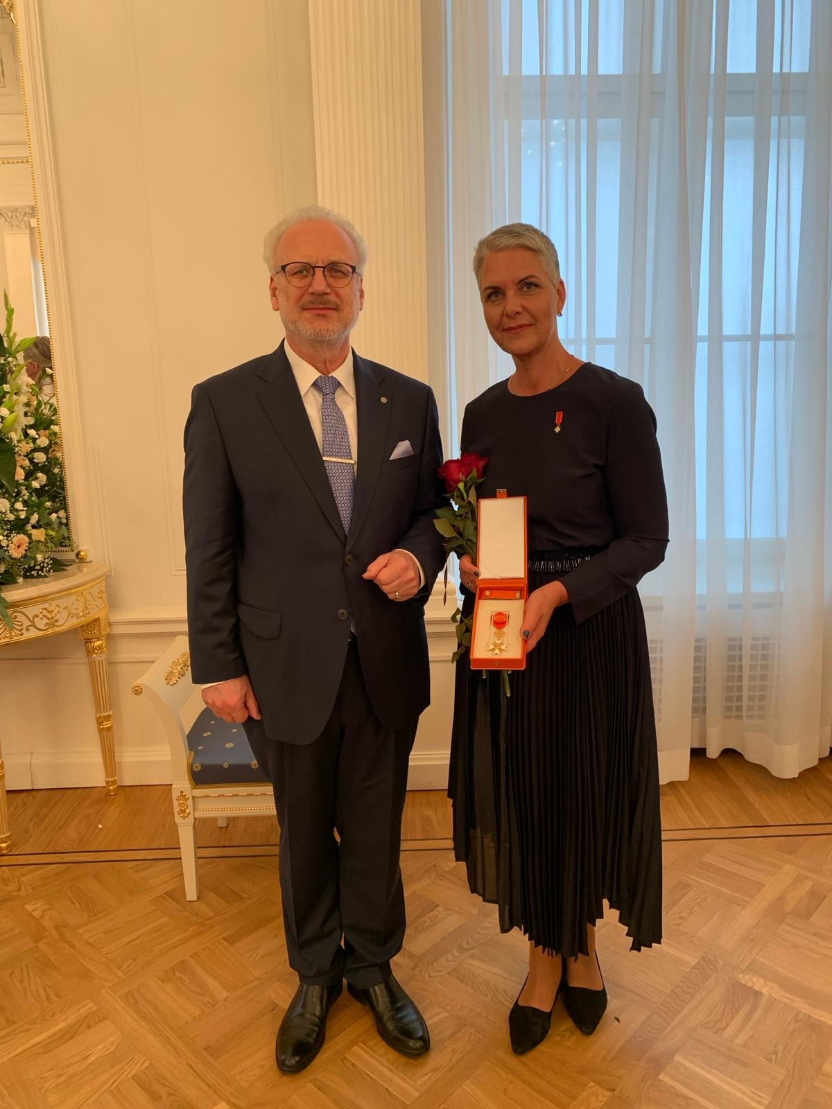
Atzinības krusts par sevišķiem nopelniem Latvijas valsts labā (2021. gadā)
Atzinības krusta saņemšana

Slide 29
Paldies par sadarbību!

